Slide 1
一分鐘解好魔術方塊六面
二年仁班 4號 廖緯哲

Slide 2
目 錄
1.動機
2.目標
3.行動
4.遇到的困難
5.解決方法
6.心得感想

Slide 3
動 機
因為在九乘九文具店無意間看到魔術方塊，覺得外型看起來很有趣，於是就買下了它，後來覺得很好玩，並且想要去破解它。

Slide 4
目 標
一分鐘解好魔術方塊六面

Slide 5
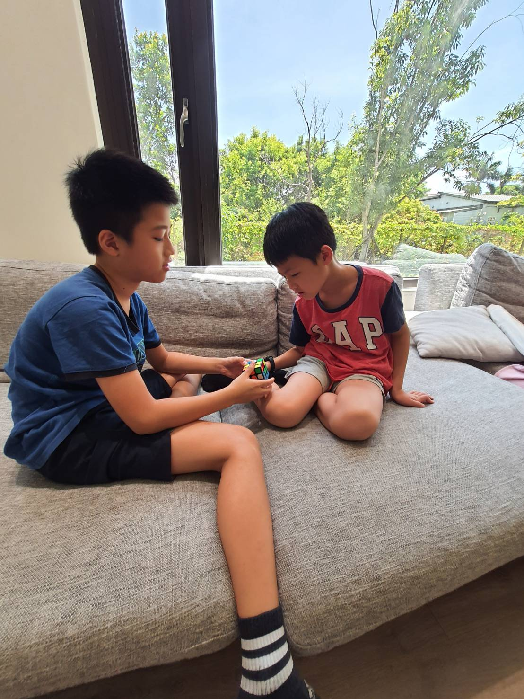
行 動 1
請哥哥教我魔術方塊破解的方法

Slide 6
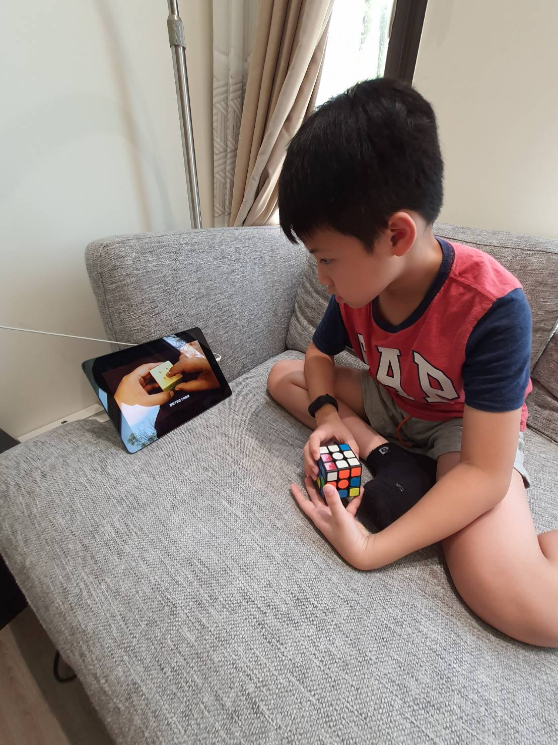
行 動 2
上網搜尋破解魔術方塊的影片並且反覆觀看

Slide 7
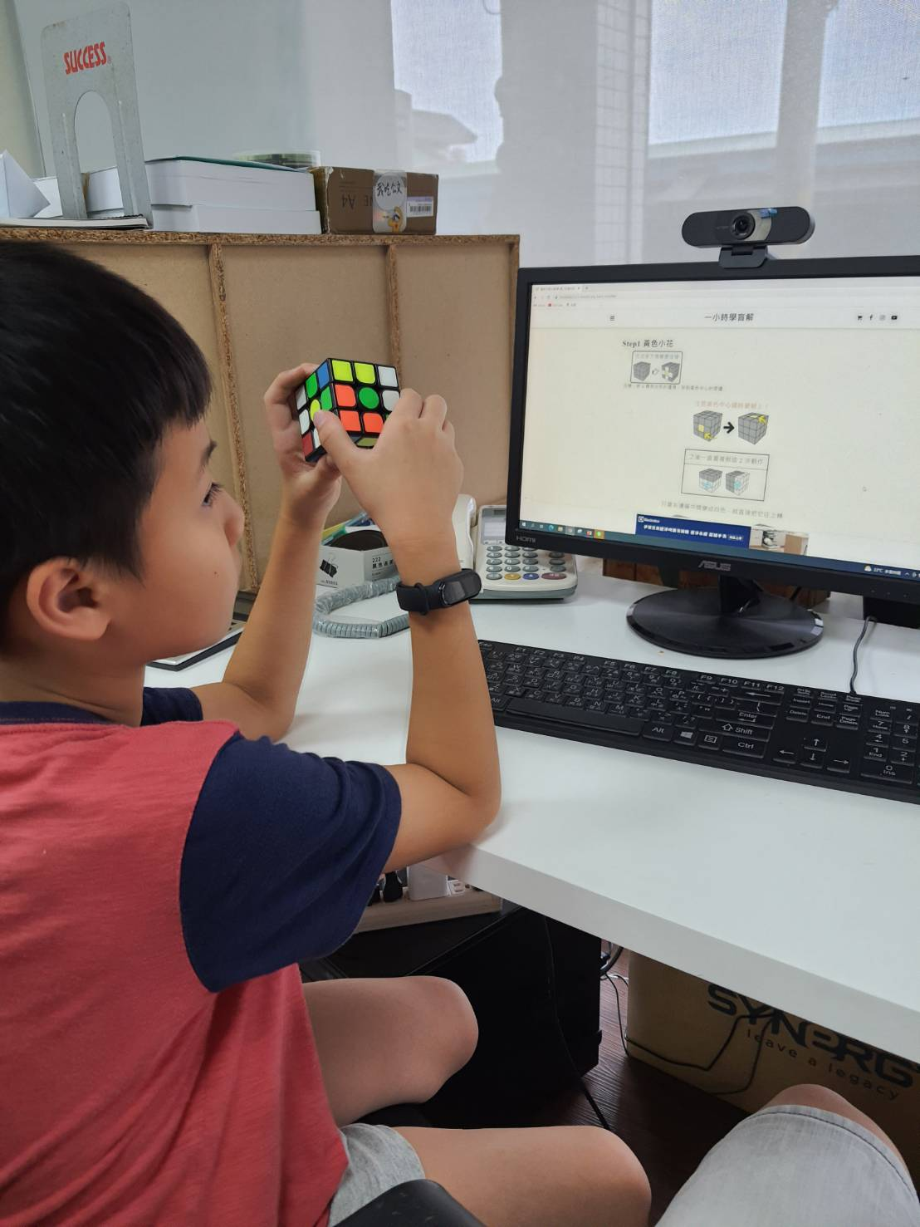
行 動 3
上網搜尋破解魔術方塊的文章並且反覆觀看

Slide 8
遇到的困難
目前遇到的困難:
現階段只能解到一層,看影片及文章並不能使我馬上破解魔術方塊,而且還搞不懂公式。

Slide 9
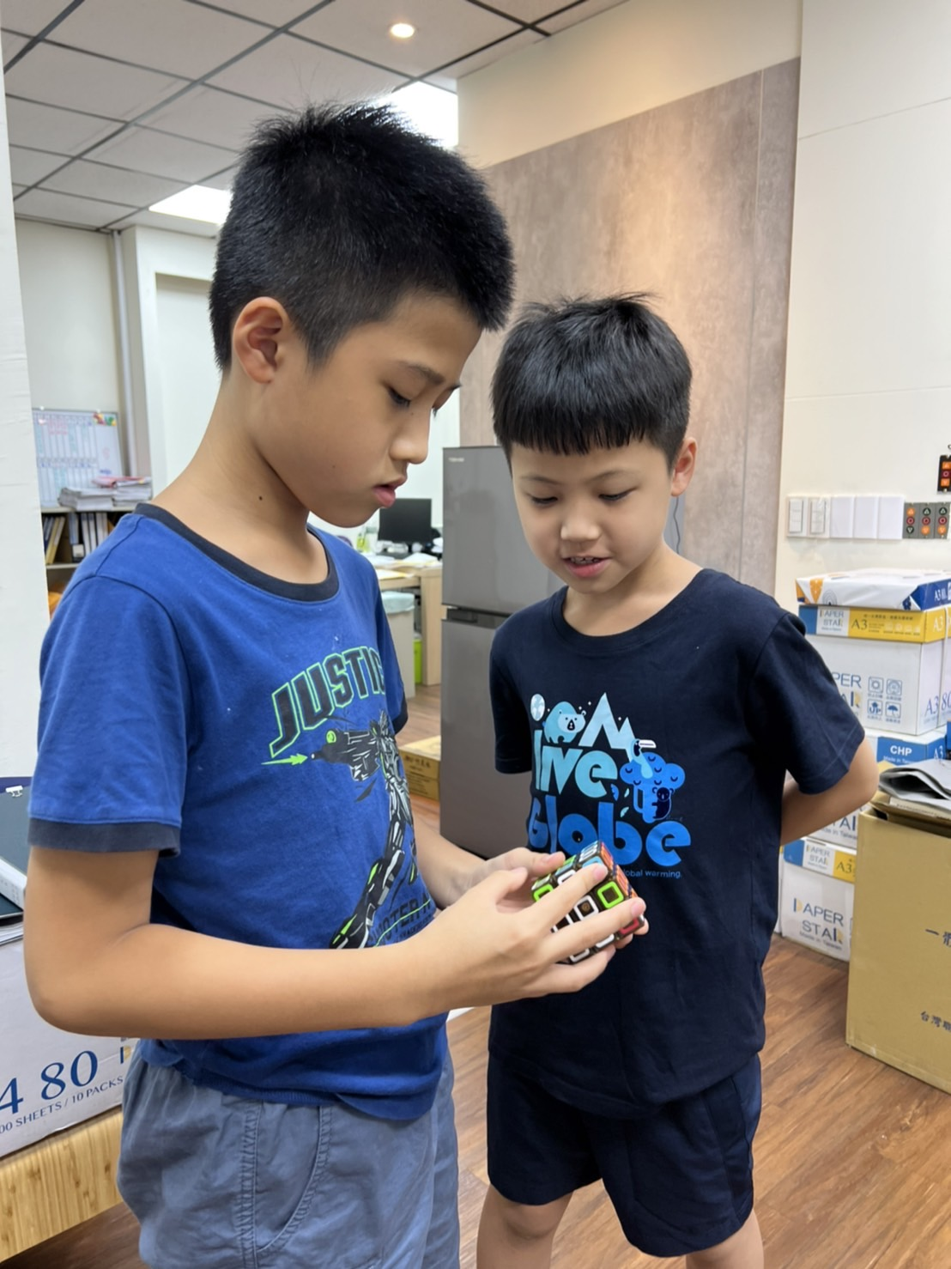
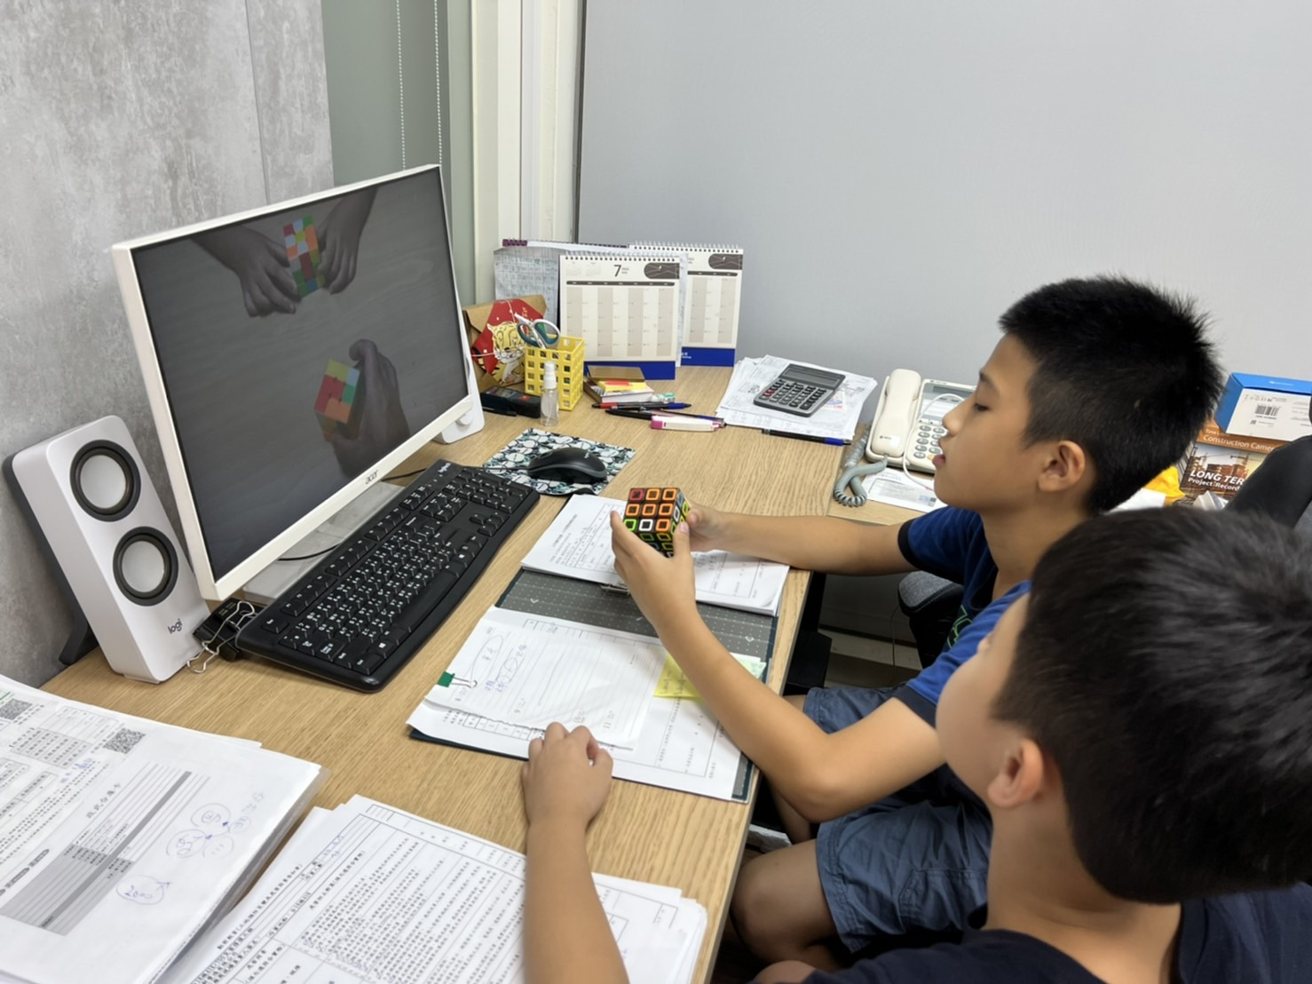
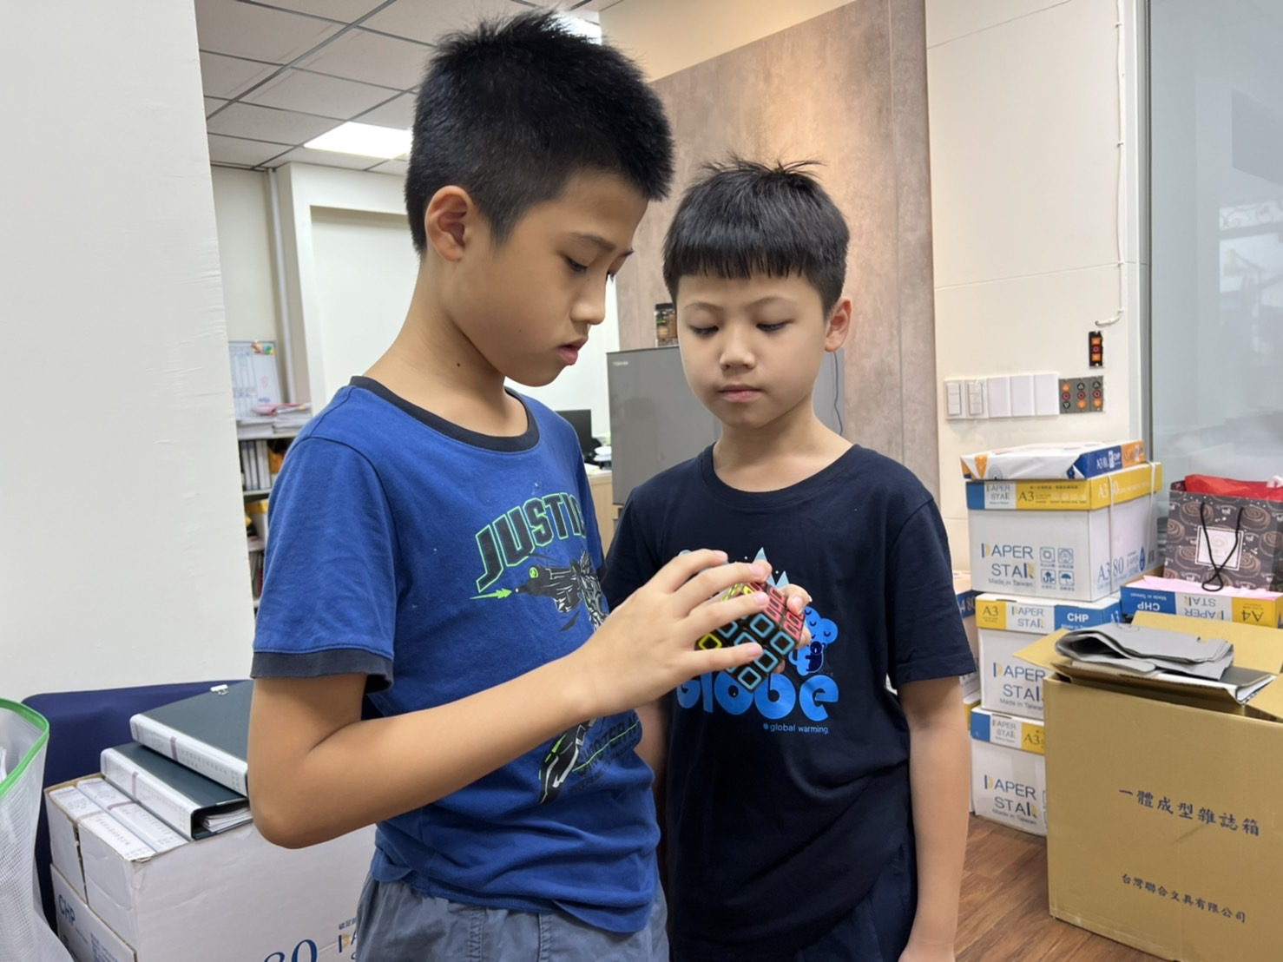
解決方法
我請哥哥幫忙，並且教我了解魔術方塊的兩個公式(1.三長兩短2.右下左上)，我也非常認真的學習及操作。

Slide 10
成功解鎖了
因為還不是很熟練,
所以完成的時間大約
要2分多鐘
(此為縮時攝影拍攝)

Slide 11
心得感想
一開始學習解魔術方塊是經由網路影片學習的‚但是看了好多次還是不了解‚不過經過哥哥耐心的講解及操作過程‚我終於了解解魔術方塊的方法了‚雖然目前我還是沒辦法一分鐘內解開魔術方塊‚但是我已經會全部解開魔術方塊了‚我會繼續練習的‚所以這次我最想要感謝的人是哥哥。

